Slide 1
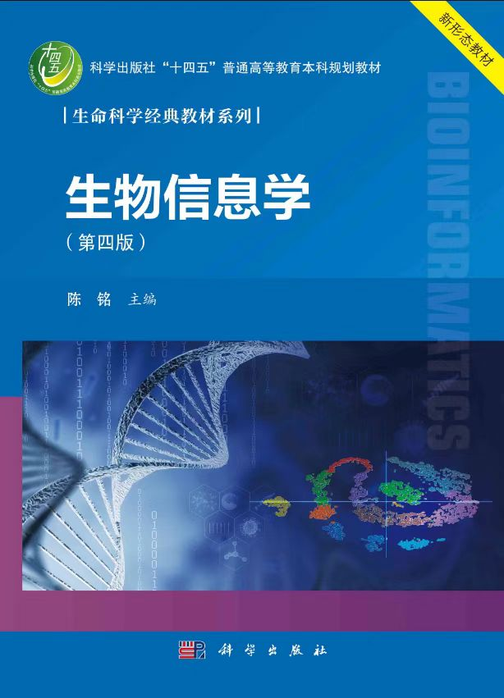
普通高等教育
“十四五”规划教材
生物信息学
Bioinformatics
本PPT仅免费用于全国各院校教学，
不得用于商业目的，将视为侵权！
第十四章：新一代测序技术
及其应用

Slide 2
测序技术概述
第一节：测序技术概述
第一代测序技术
由Frederick Sanger在1977年提出的双脱氧终止法
读长长（~1000bp）
高准确性、低通量、高成本
第二代测序技术
也叫下一代测序（Next Generation Sequencing， NGS）
读长短（小于500bp，通常低于100bp）
高准确性、高通量、 高灵敏度、低成本
第三代测序技术
单分子测序技术
读长超长（可达70kb）
超高灵敏度（单分子）、准确性相对低、通量相对低、成本相对高

Slide 3
第二代测序概述
第二节：第二代测序原理
问题：如何提高测序通量？
将DNA序列分割为多个小片段，每个片段单独扩增(放大信号）后并行化测序，再通过算法拼接出原始序列
如何单独扩增？
乳液PCR（Emulsion PCR）
固相桥式扩增（Solid-Phase bridge amplification）
固相模板移位（ Solid-Phase Template Walking）
DNA纳米球（DNA nanoball）
如何并行测序？
基于连接的测序（Sequencing By Ligation, SBL）
基于合成的测序（Sequencing By Synthesis, SBS）

Slide 4
乳液PCR（Emulsion PCR）
第二节：第二代测序原理
将单链DNA文库固定在带有引物的磁珠上，用扩增试剂乳化得到油包水的乳液体系，使得每个液滴仅包含一个带模板的磁珠（或者不包含）
PCR反应在每个液滴内独立进行，扩增完成后，磁珠表面可得到相当数量（多达1,000,000）的模板拷贝用于后续测序
使用该种扩增方式的有Rhoche 454、Thermo Fisher SOLiD Thermo Fisher Ion Torrent、Qiagen GeneReader

Slide 5
固相桥式扩增（Solid-Phase bridge amplification）
第二节：第二代测序原理
将3’和5’引物固定在载玻片上，模板稀释后与之随机结合，形成两头均连接在载玻片上的桥状结构，扩增时使用模板结合处附近的其他引物扩增。扩增完成后，载玻片表面可形成以模板链为中心的模板拷贝簇（cluster），这些簇将被用于后续测序
由于簇和簇之间有可能重叠，现在开发了pattern flow cell技术，这是在载玻片的基础上，用细管隔出一个个微小的小室，保证每个模板在单独的小室内扩增，而不和其他模板的扩增重叠。
使用该种扩增方式的有Illumina

Slide 6
固相模板移位（ Solid-Phase Template Walking）
第二节：第二代测序原理
将3’或5’引物固定在载玻片上，单链模板稀释后与之随机结合，扩增延长引物得到第二条链。再次扩增时，加热使模板链部分变性，让自由端可以与邻近的引物结合。扩增完成后，载玻片表面可形成以模板链为中心的模板拷贝簇（cluster），这些簇将被用于后续测序
使用该种扩增方式的有Thermo Fisher SOLiD Wildfire

Slide 7
DNA纳米球（DNA nanoball）
第二节：第二代测序原理
DNA模板通过迭代的连接、环化、切割，形成一个带有4个接头的环形模板。环形模板通过滚环扩增形成一条带有多个序列拷贝的超长DNA，在溶液环境中会自然卷曲成纳米球结构，再将DNA纳米球固定到patternd flow cell上以用于后续测序
使用该种扩增方式的有华大基因的Complete Genomics

Slide 8
基于连接的测序（Sequencing By Ligation, SBL）
第二节：第二代测序原理
DNA模板通过迭代的连接、环化、切割，形成一个带有4个接头的环形模板。环形模板通过滚环扩增形成一条带有多个序列拷贝的超长DNA，在溶液环境中会自然卷曲成纳米球结构，再将DNA纳米球固定到patternd flow cell上以用于后续测序
使用该种扩增方式的有华大基因的Complete Genomics

Slide 9
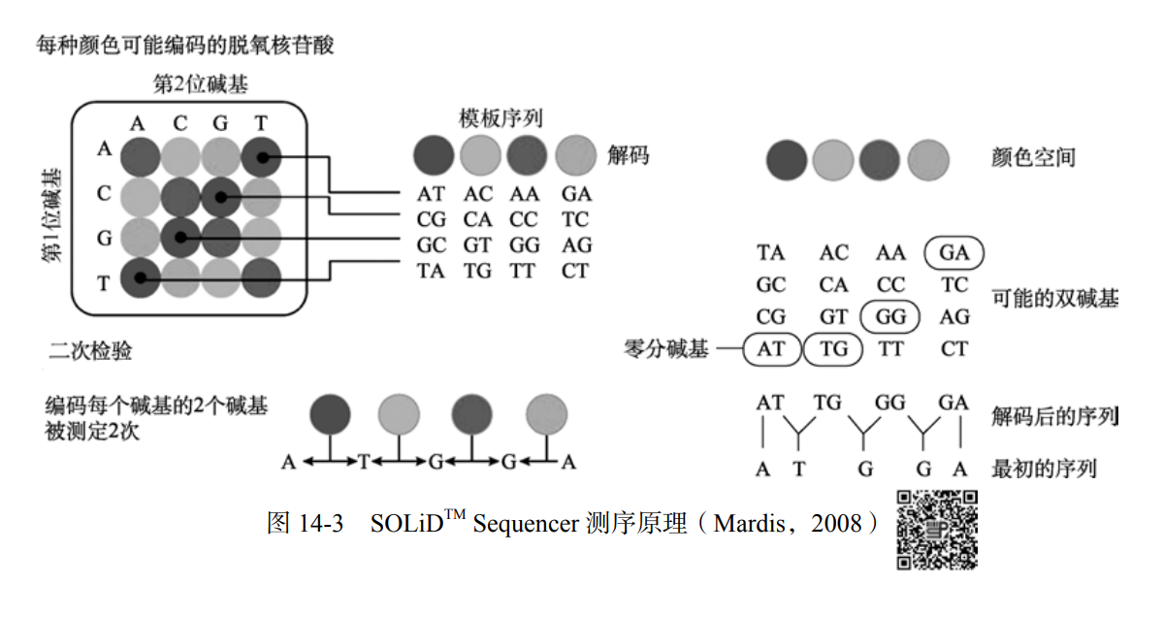
基于连接的测序（Sequencing By Ligation, SBL）
第二节：第二代测序原理
双碱基探针（SOLiD）
一共有4种颜色，对应4x4=16种碱基组合，每种颜色有四种碱基可能
每个碱基被测定2次，通过解码从颜色序列还原出碱基序列

Slide 10
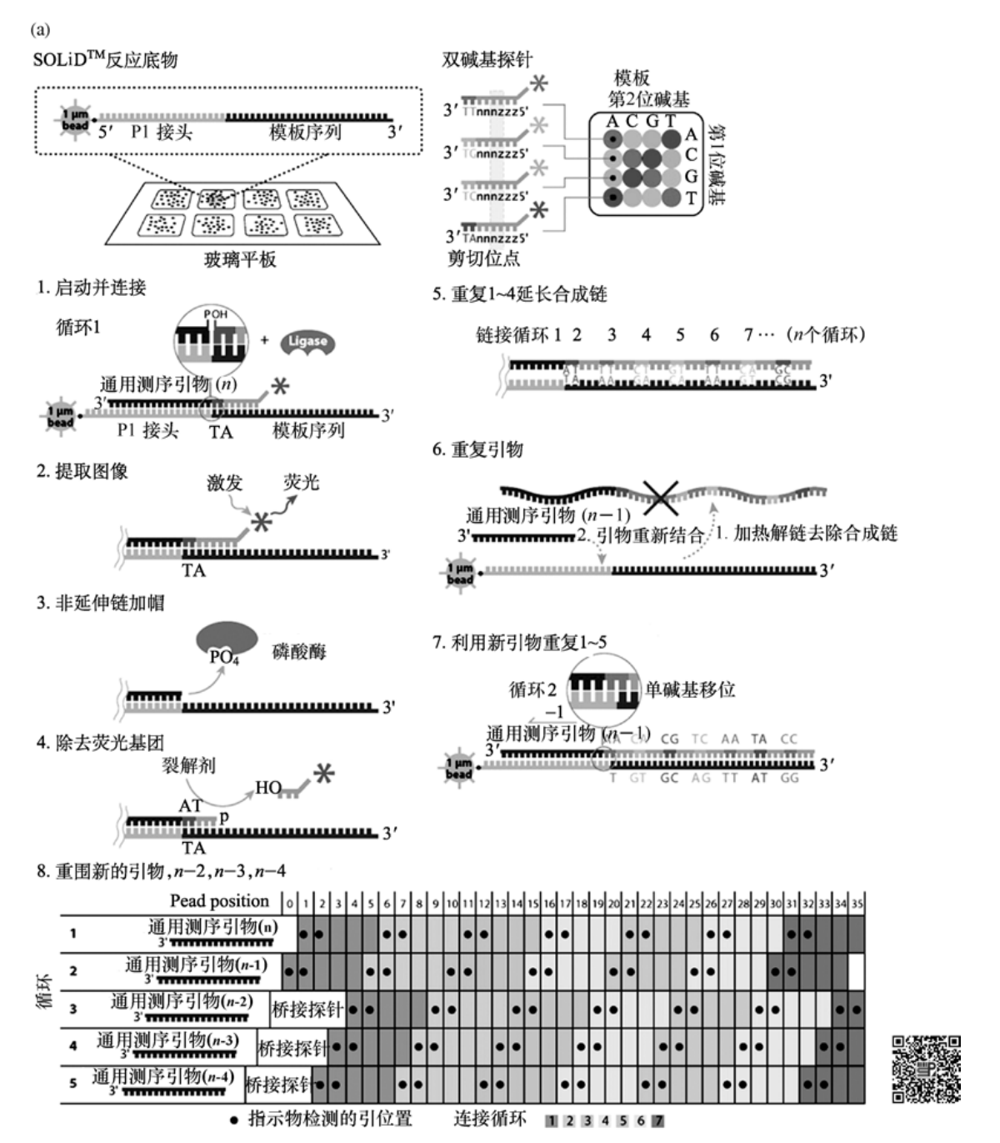
基于连接的测序（Sequencing By Ligation, SBL）
第二节：第二代测序原理

Slide 11
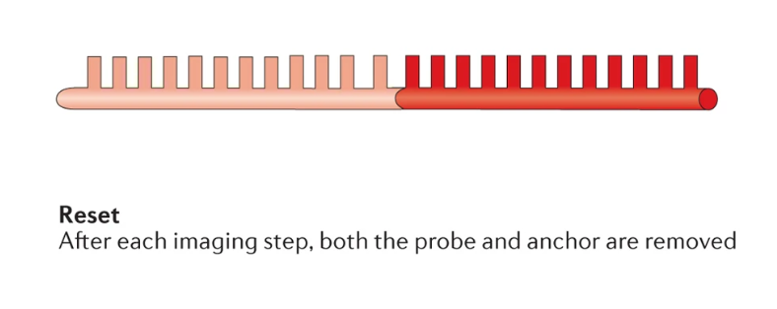
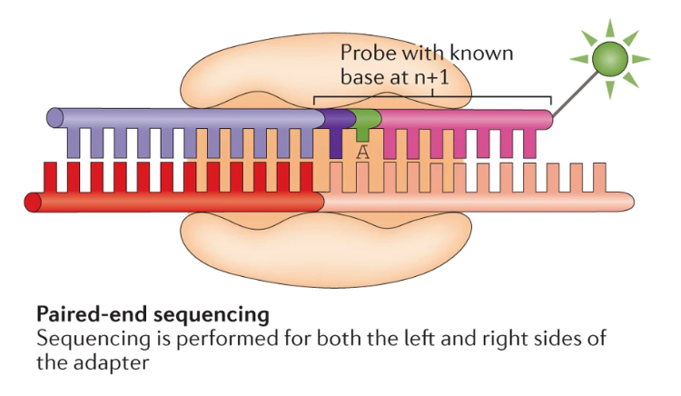
基于连接的测序（Sequencing By Ligation, SBL）
第二节：第二代测序原理
单碱基探针（Complete Genomics）
荧光指示探针序列中指定位置的碱基，该碱基的位置可在生产探针时指定。
利用DNA纳米球扩增时插入的接头，使用与接头互补的锚点片段与之在3’端或5’端结合，再将锚点片段与指示第一个碱基的探针连接，即可检测从锚点开始的第一个碱基。成像完成后，除去锚点片段和探针
重复此步骤，使用第2、第3…第5个碱基已知的探针，得到锚点开始的第1-5个碱基

Slide 12
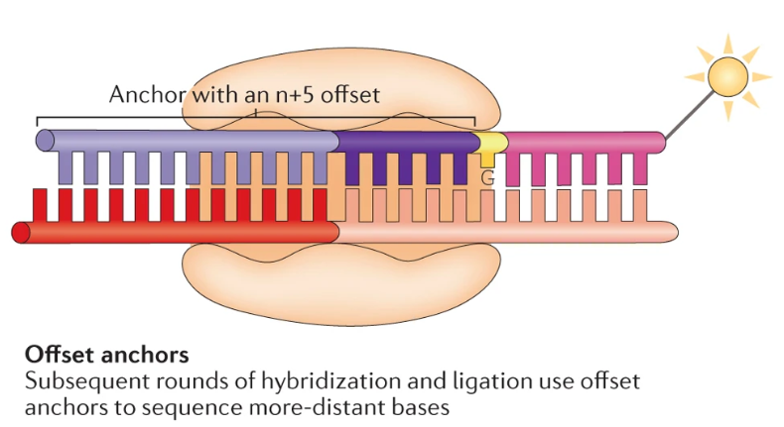
基于连接的测序（Sequencing By Ligation, SBL）
第二节：第二代测序原理
单碱基探针（Complete Genomics）
5个碱基测序完成后，使用延长5bp的锚点序列，开始下一个循环，直到接头对应的序列测序完成。
一个接头测序完成后，继续对剩下的三个接头测序，得到总长100bp的读取

Slide 13
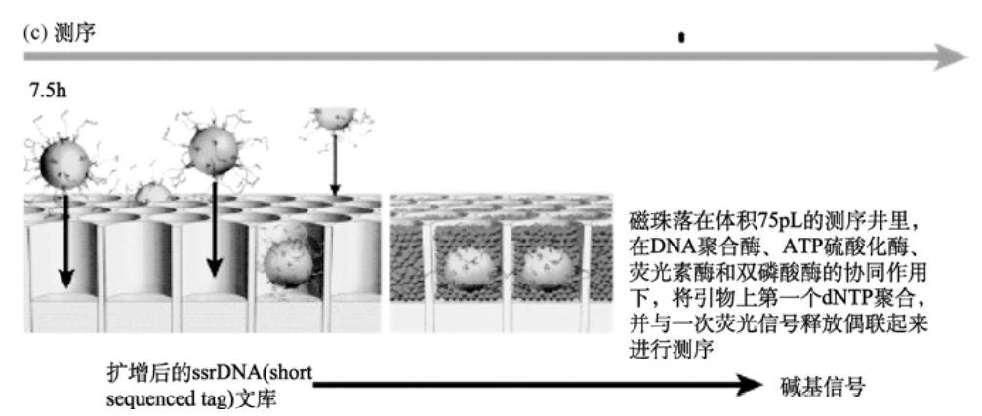
基于合成的测序（Sequencing By Synthesis, SBS）
第二节：第二代测序原理
Roche 454

Slide 14
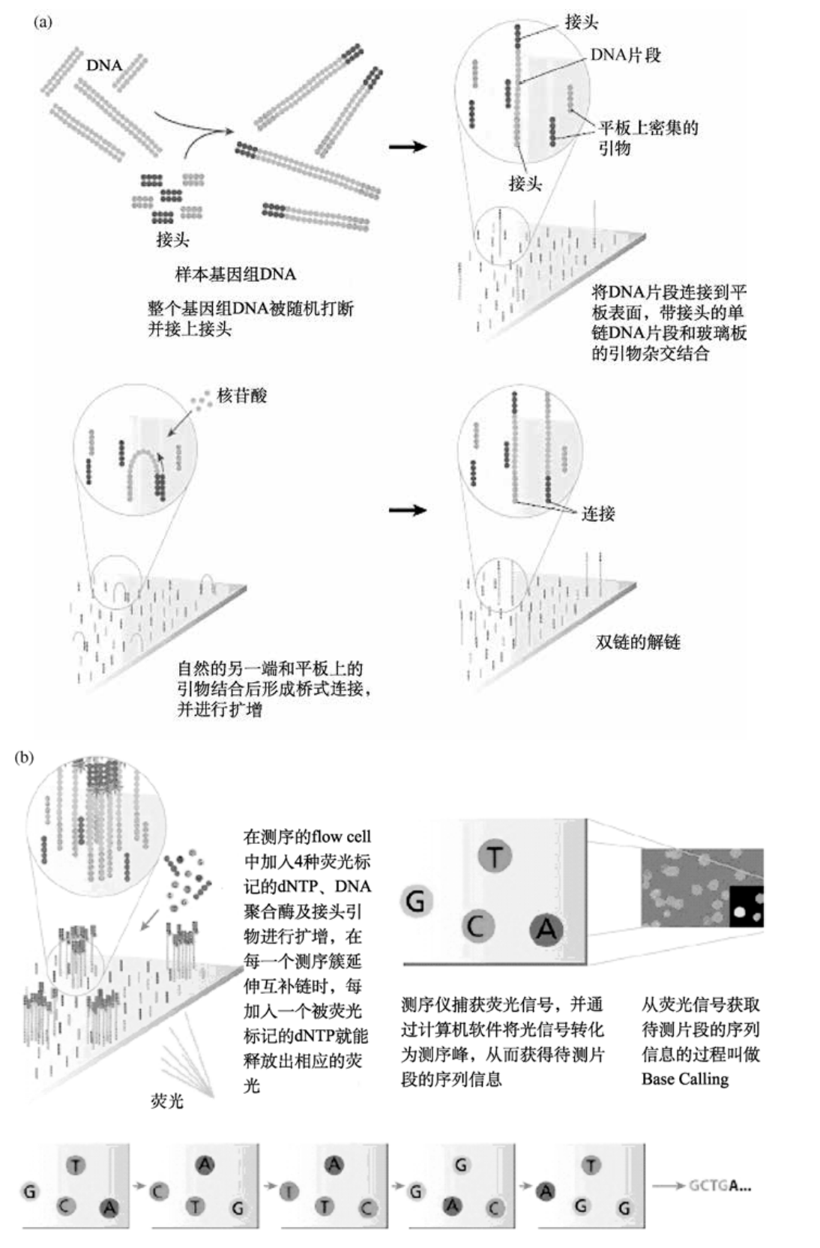
基于合成的测序（Sequencing By Synthesis, SBS）
第二节：第二代测序原理
Illumina

Slide 15
基于合成的测序（Sequencing By Synthesis, SBS）
第二节：第二代测序原理
Thermo Fisher
每次仅添加一种dNTP，延伸反应完成后冲洗掉多余的dNTP
使用互补金属氧化物半导体（CMOS）-离子敏感场效应晶体管（ISFET）检测延伸反应中释放的氢离子浓度
连续相同的碱基会有更强的信号，可以借此推算长度

Slide 16
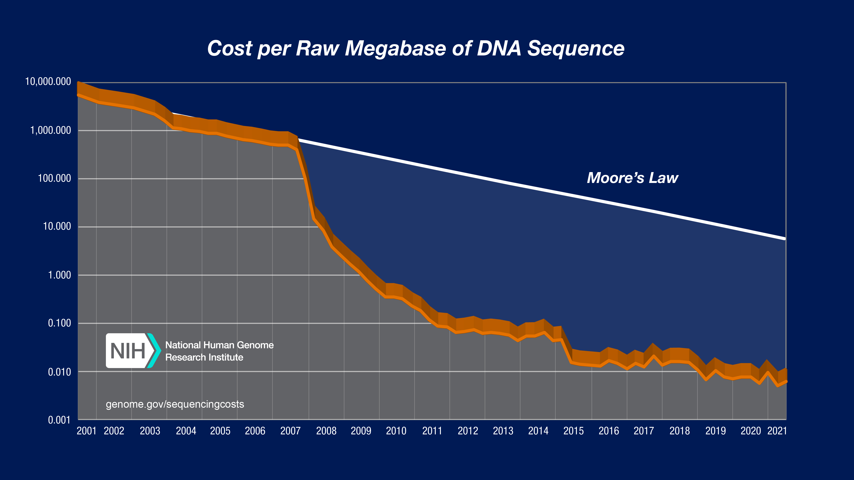
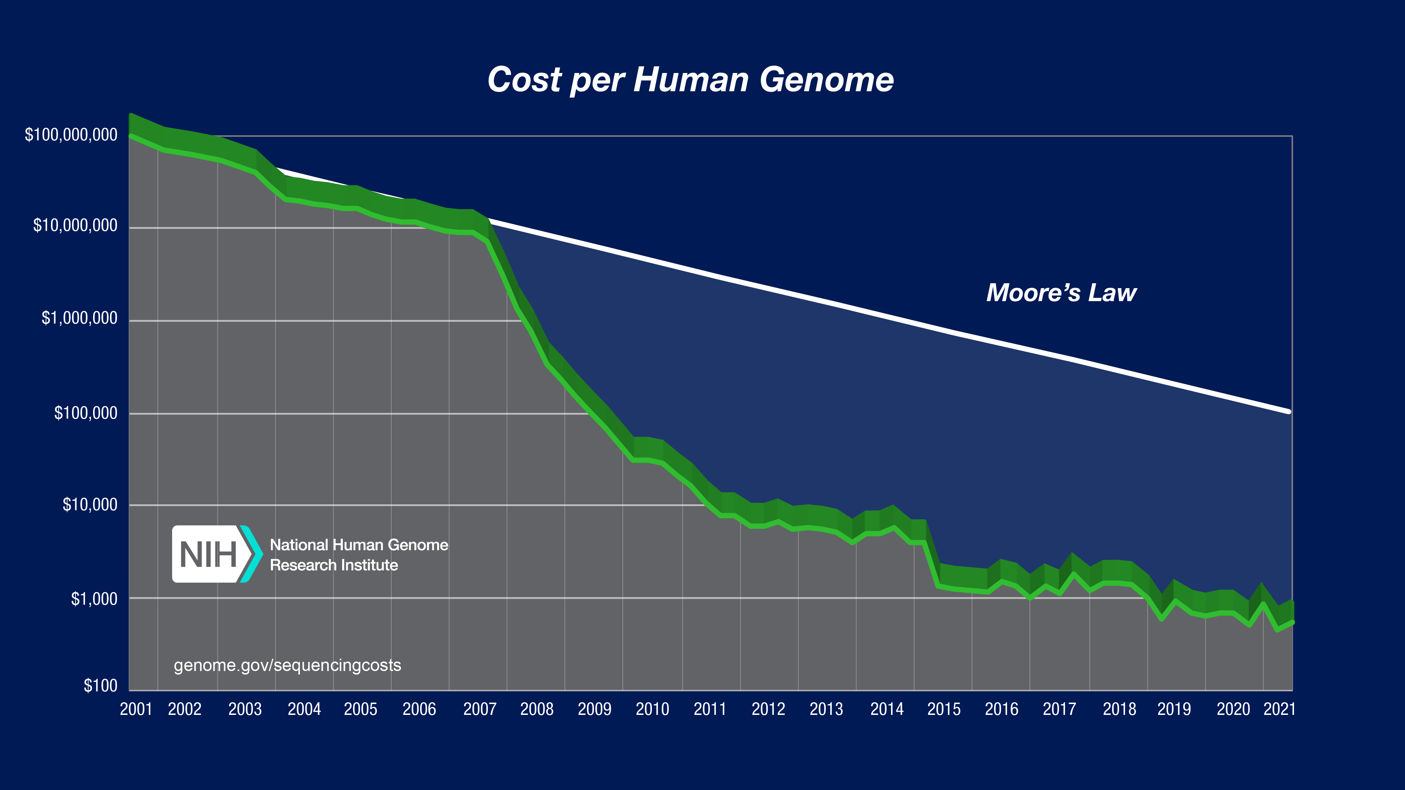
全基因组测序与重测序（DNA-seq）
第三节 第二代测序技术的应用

Slide 17
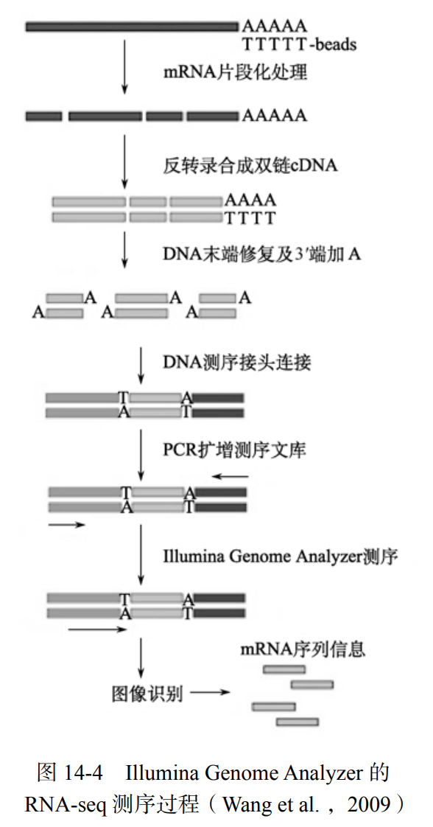
转录组测序（RNA-seq）
第三节 第二代测序技术的应用
逆转录合成cDNA后测序
转录水平、转录现象的研究

Slide 18
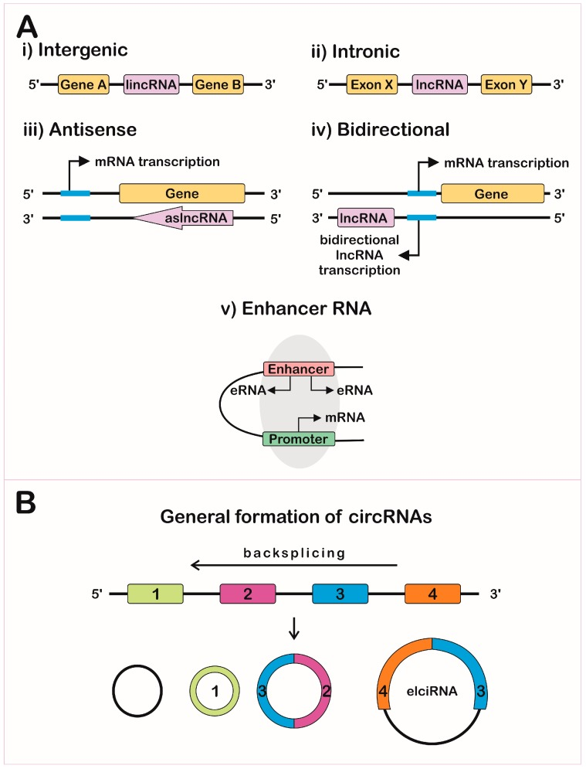
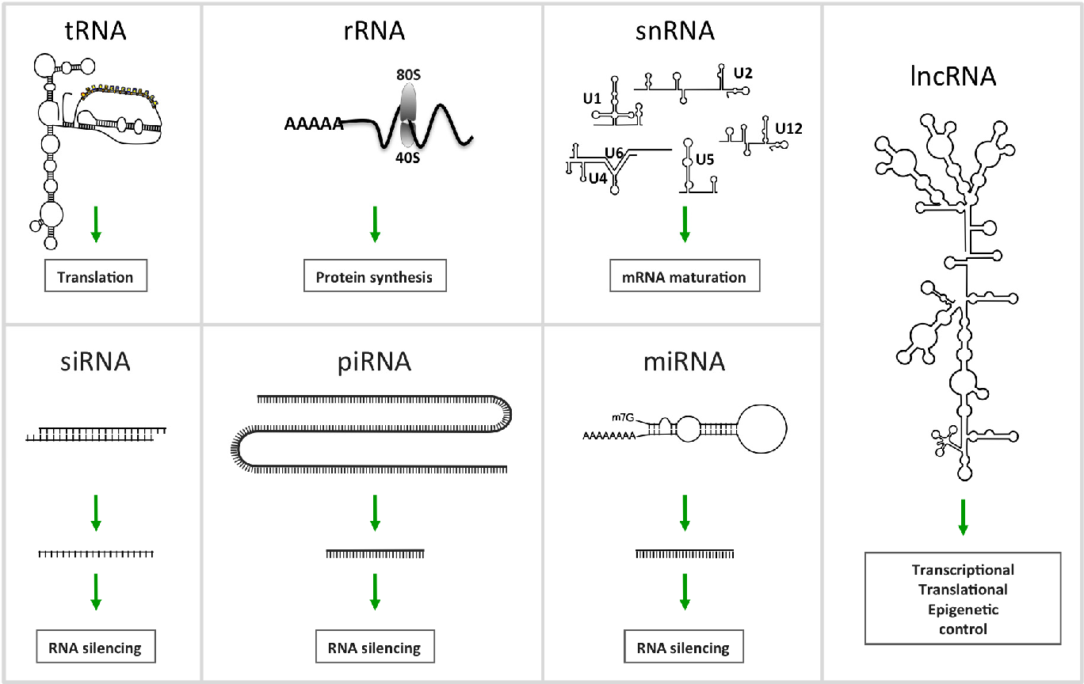
非编码 RNA 测序（ncRNA-seq）
第三节 第二代测序技术的应用

Slide 19
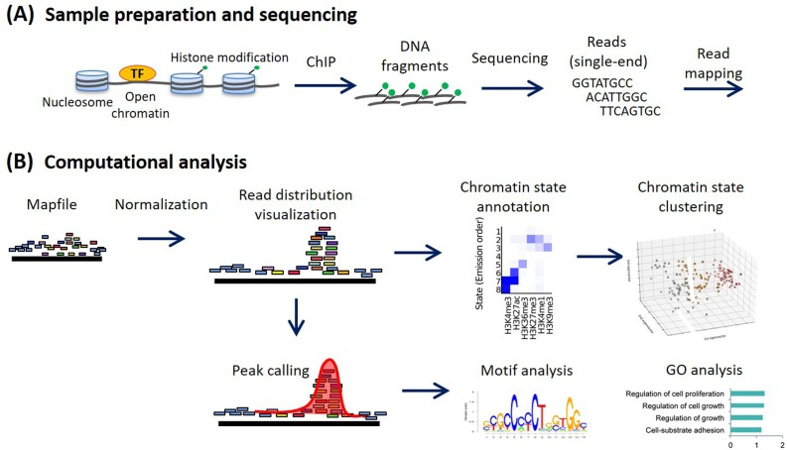
表观组学测序和染色质免疫共沉淀测序（ChIP-seq）
第三节 第二代测序技术的应用

Slide 20
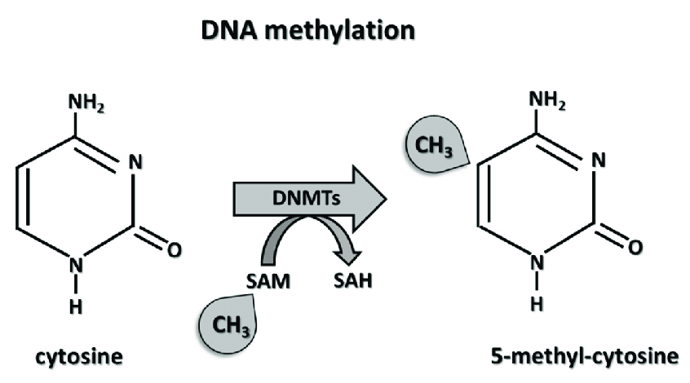
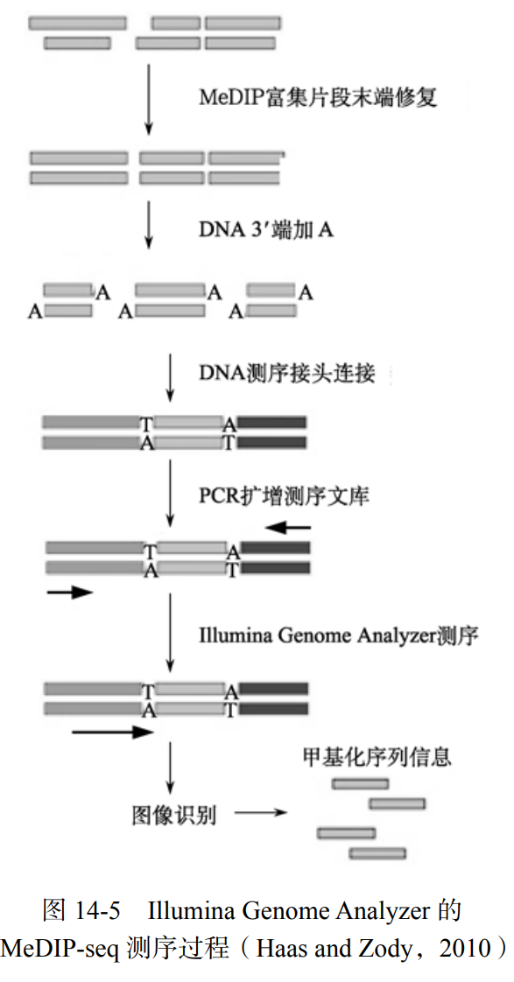
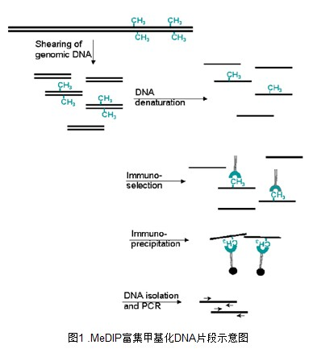
DNA 甲基化测序
第三节 第二代测序技术的应用

Slide 21
NGS 数据获取
第四节 生物信息学在第二代测序中的应用
https://www.ncbi.nlm.nih.gov/sra
https://www.ebi.ac.uk/
https://www.ddbj.nig.ac.jp/
https://ngdc.cncb.ac.cn/

Slide 22
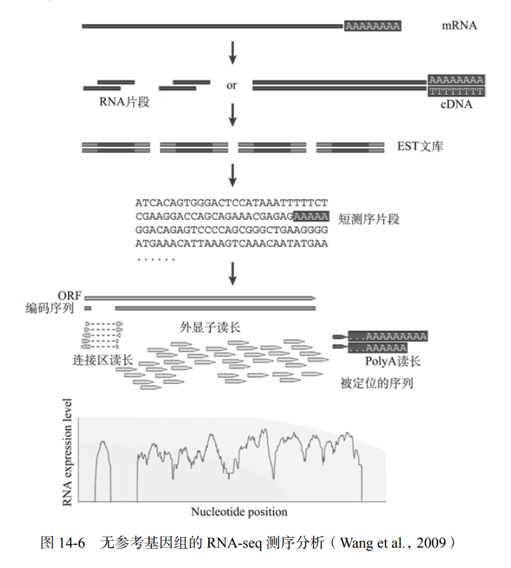
生物信息学在第二代测序中的应用举例
第四节 生物信息学在第二代测序中的应用
无参考基因组的转录组分析
转录本重建、定量
计算转录子长度分布
Unigene功能注释、富集分析
差异表达分析、差异表达的富集分析

Slide 23
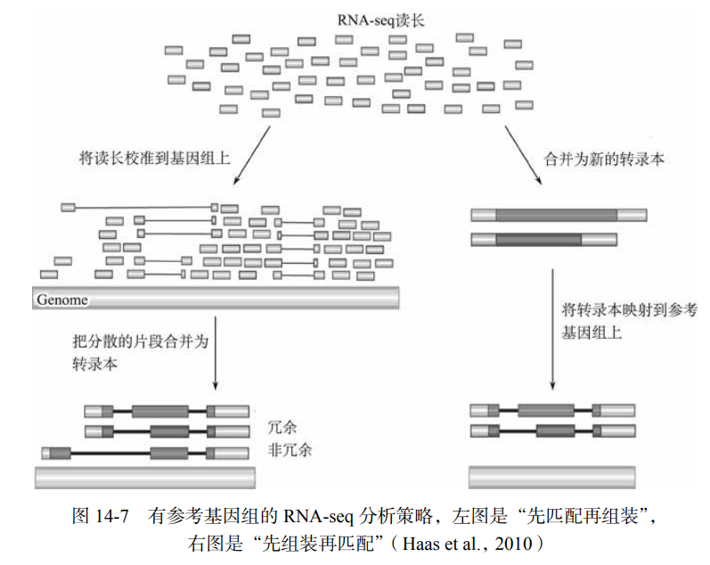
生物信息学在第二代测序中的应用举例
第四节 生物信息学在第二代测序中的应用
有参考基因组的转录组分析
基因组比对、转录本定量
基因功能注释、富集分析
差异表达分析、差异表达的富集分析

Slide 24
单细胞组学
第五节 生物信息学新技术与发展趋势
组织异质性
应用
重建发育过程
疾病异质性研究
肿瘤微环境
伤口愈合过程
感染恢复
….

Slide 25
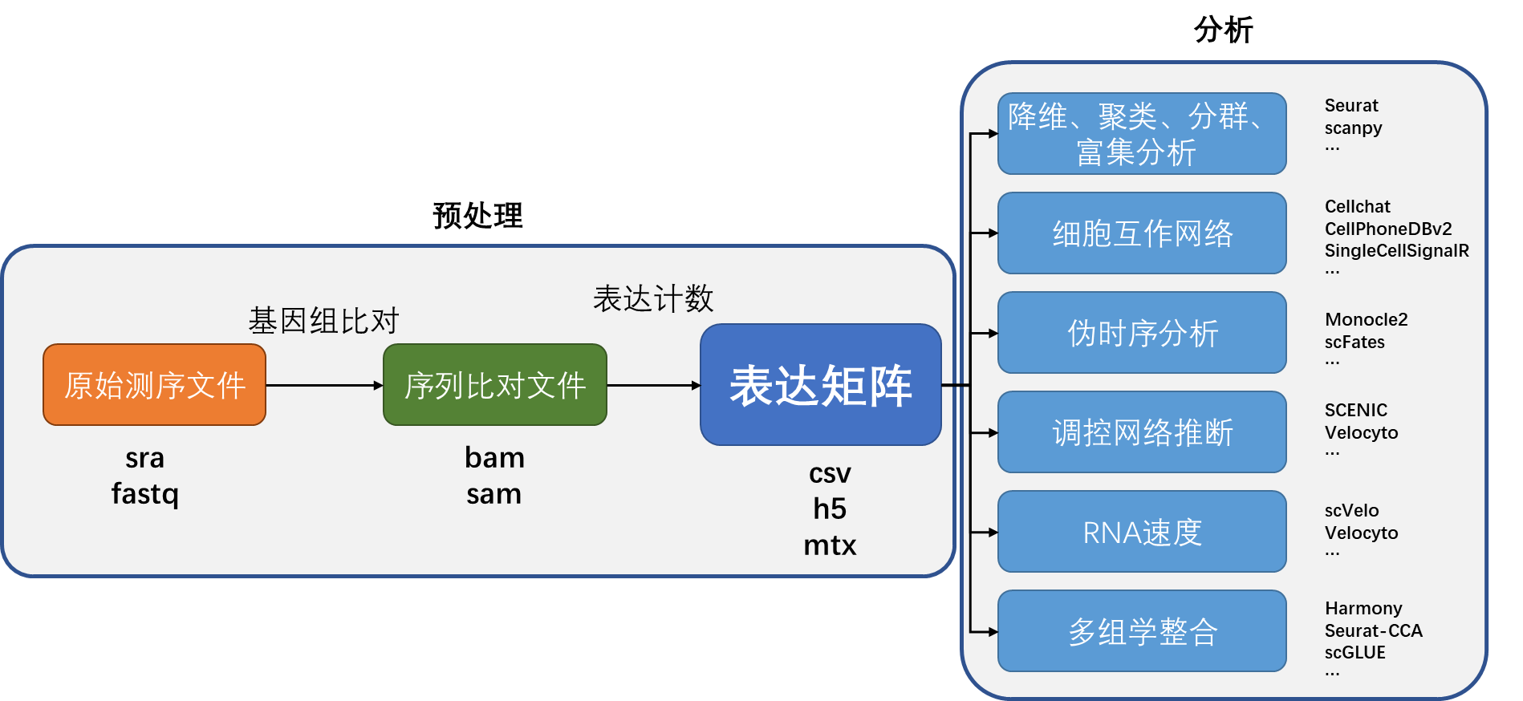
单细胞组学
第五节 生物信息学新技术与发展趋势

Slide 26
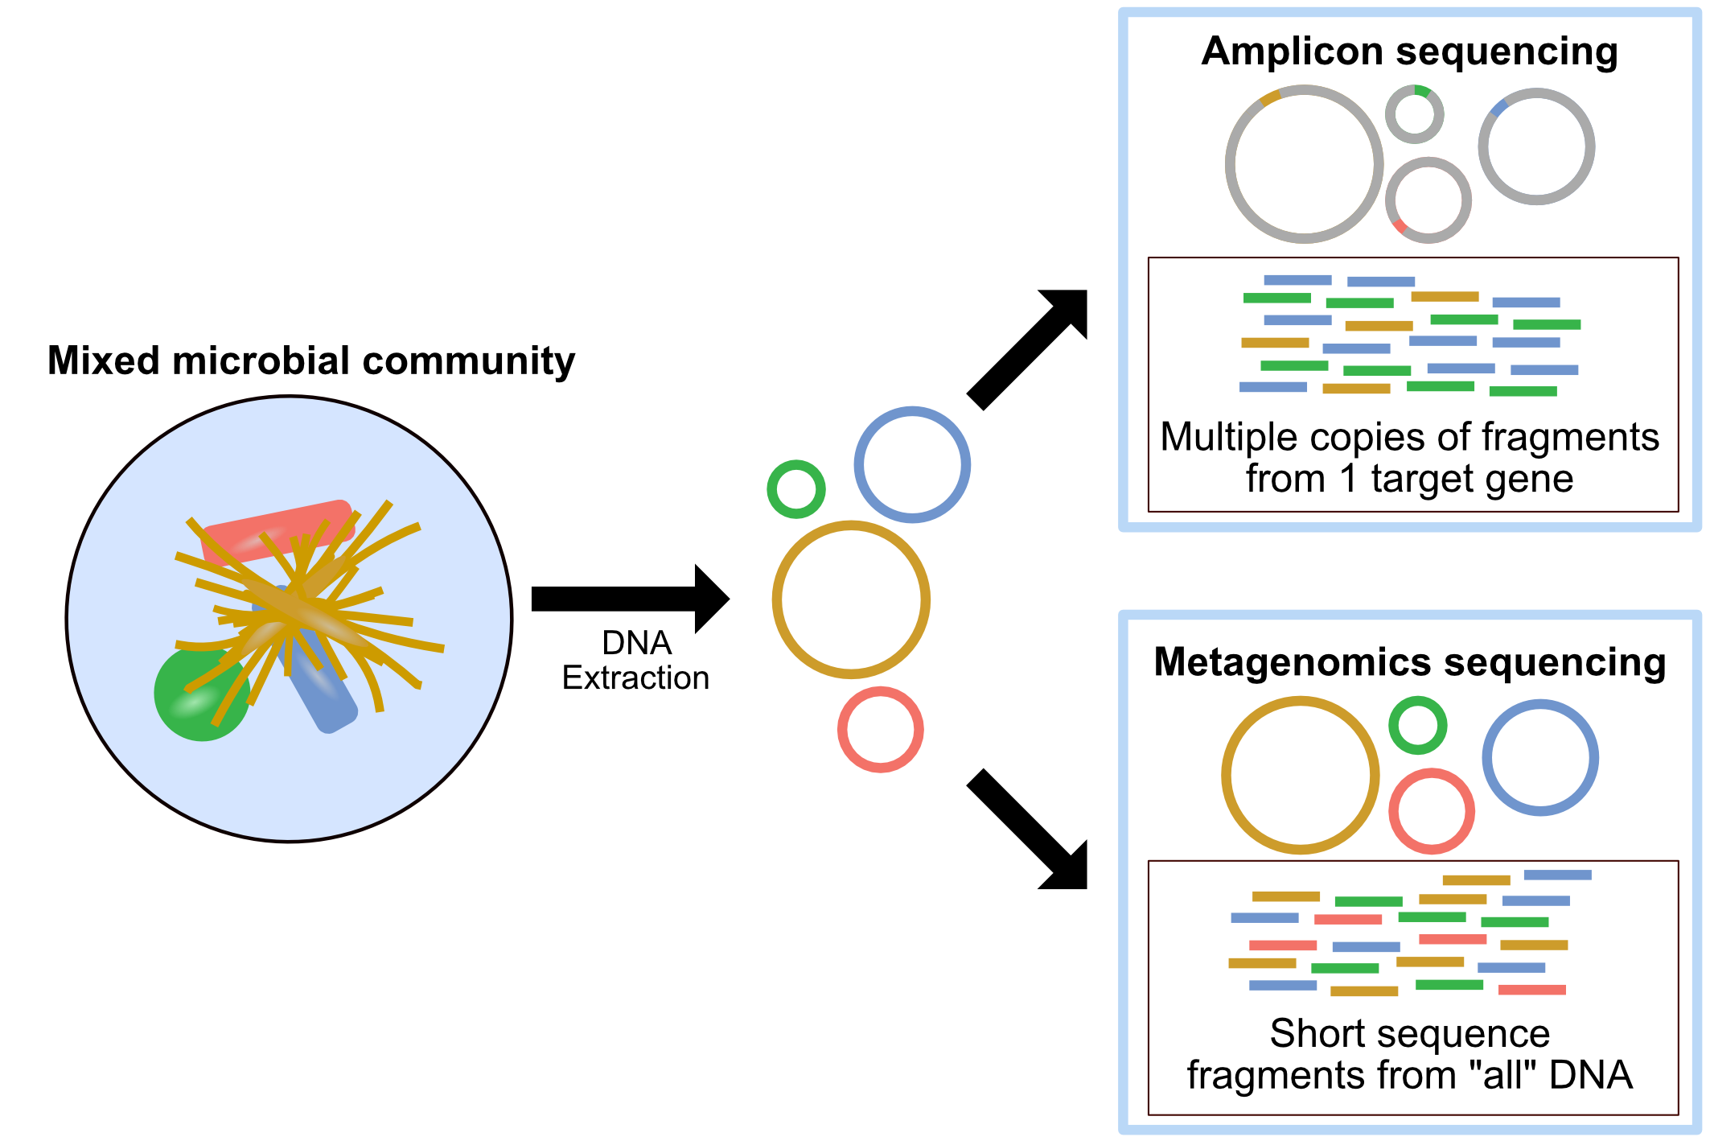
宏基因组学
第五节 生物信息学新技术与发展趋势
人体微生物群落
肠道菌群
皮肤菌群
…..
环境微生物群落
土壤
海洋
自来水管道
…..

Slide 27
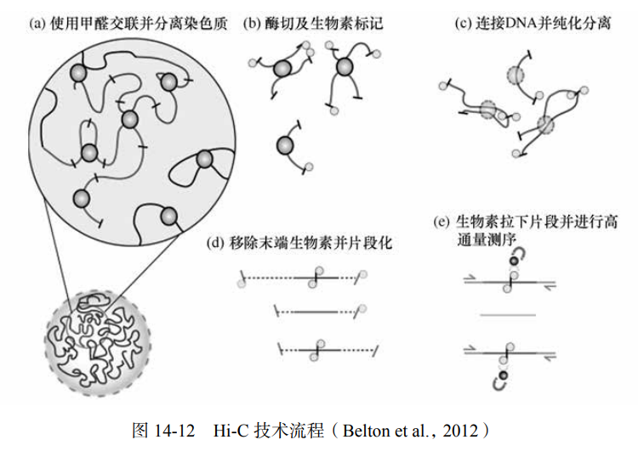
三维基因组学
第五节 生物信息学新技术与发展趋势
重建基因组结构

Slide 28
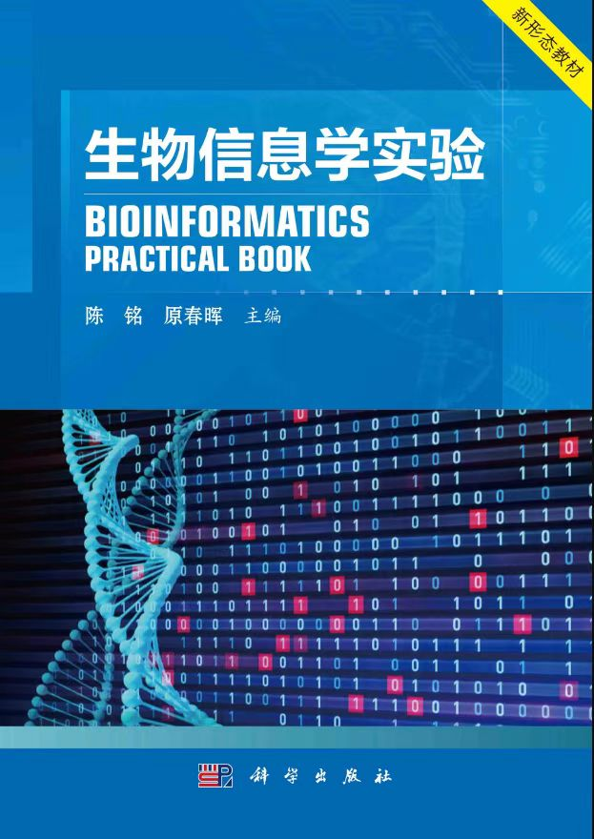
本课程教材：致学生的信
提高学习兴趣
扫一扫二维码
做一做思考题
练一练编程计算
看一看实践视频
读一读参考文献
欢迎更多老师参与完善本章节PPT内容，谢谢！
http://bis.zju.edu.cn/binfo/textbook/
致谢本章PPT贡献者：李思达(浙江大学)

